Slide 1
Úvod
Nejdůležitější vlastností grafu je sdělit dané informace.
Grafy mohou mít různou podobu (barevné, plastické…).
Vždy je důležité, aby se z nich daly vyčíst informace.
Pokud tomu tak není, jsou zcela bezcenné.

Slide 2
Základní pravidla
pro vytvoření grafu
Připravit si tabulku s údaji.
Vybrat správný typ grafu.
Správně označit oblast buněk, která se má v grafu zobrazit.
Neoznačovat pouze čísla, ale i popisující slova (např. názvy států, měsíců, jména osob…)
Zvolit vhodný titulek grafu.

Slide 3
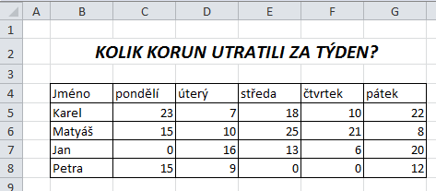
Příprava tabulky
Nejprve si připravíme tabulku podle vzoru:

Slide 4
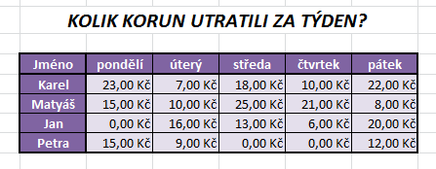
Příprava tabulky - formátování
Zarovnáme dny v týdnu a jména na střed.
V tabulce u číselných hodnot nastavíme formát čísla – měna Kč.
Nastavíme vhodné ohraničení tabulky, styl buňky.

Slide 5
Vhodný graf
Který druh grafu je vhodné použít k zobrazení údajů?
Který druh grafu není vhodné použít?
Odpovědi:
Pro zobrazení závislosti útraty na dnech můžeme použít například graf sloupcový.
Nevhodným grafem může být například graf výsečový.

Slide 6
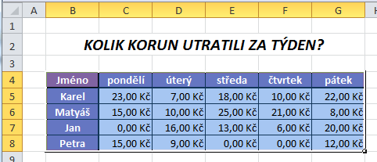
Označení oblasti buněk
Označíme celou tabulku včetně jmen a dnů.

Slide 7
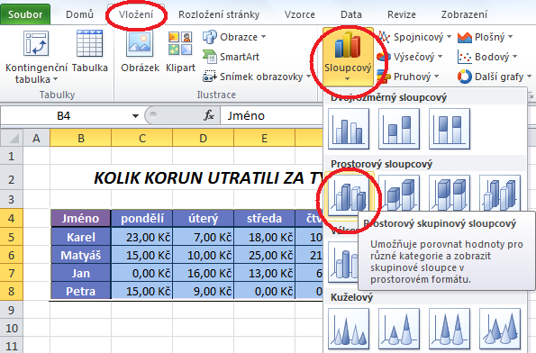
Vložení grafu
1.
2.
3.

Slide 8
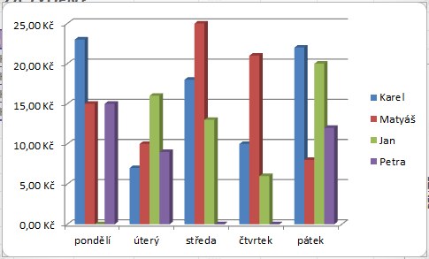
Vložený graf

Slide 9
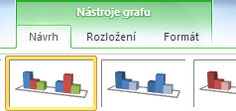
Úprava grafu
Pomocí nástrojů grafu můžeme nyní graf upravit.

Slide 10
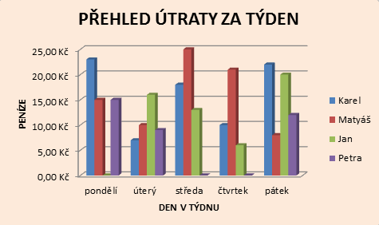
Výsledný graf

Slide 11
Zdroje
Literatura:
VANÍČEK, Jiří. Informatika pro základní školy a víceletá gymnázia 2. díl. Brno: CP Books, 2005, ISBN 80-251-0630-6.
Obrázky:
Vlastní, snímky obrazovky aplikace Excel systému Microsoft Office 2010.

